Slide 1
Project Scope Management

Slide 2

Group discussion
Chia sẻ các vấn đề bạn hay gặp khi nghiệm thu giai đoạn với khách hàng
Phát sinh các yêu cầu bổ sung mà PM chưa nắm bắt được
KH chưa follow theo đúng kế hoạch nghiệm thu
Chưa đúng ý khách hàng

Slide 3
Group discussion: Phân biệt sự khác nhau
Product Scope
Project Scope
Mô tả đặc tính/ chức năng của sản phẩm Phạm vi sản phẩm | Mô tả công việc cần làm để cung cấp sản phẩm Phạm vi dự án

Slide 4
Group discussion
Chia sẻ kinh nghiệm lấy yêu cầu của khách hàng/bên liên quan mà không bị hiểu nhầm, hiểu sai
Sử dụng checklist tiêu chuẩn
Sử dụng Q&A + Prototype / Mockup
Họp trình bày phân tích sơ bộ => KH xác nhận
Xác định đúng Stakeholder
Nhân sự cần có trình độ chuyên môn trong lĩnh vực để gợi ý KH

Slide 5
Group discussion
Phân biệt giữa Define Scope và Define Tasks
Define Scope | Define Tasks
Mô tả chi tiết các sản phẩm và kết quả cần có Output: “Cái gì” cần làm ra Input: Project Charter, Requirement | Phân ra scope thành các việc cụ thể, các bước thực hiện “Làm như thế nào”

Slide 6
Group discussion: Xây dựng Scope Statement
Bạn đang trong phase nào của dự án ?
Tên giai đoạn, mục đích giai đoạn
Ở thời điểm kết thúc giai đoạn, key stakeholders sẽ nhận được những gì từ bạn ?
Gợi ý: Suy nghĩ về Deliverables mà họ sẽ nhận được và làm họ thoả mãn
Deliverable: sản phẩm chuyển giao. Đặt tên cho Deliverable bằng Danh từ.
Tiêu chí nghiệm thu (Acceptance Criteria) cho các Deliverable đó là gì ?
Những cái gì không thuộc phạm vi chuyển giao cần (có thể) làm rõ từ đầu ?
Dự án đang trong giai đoạn nghiệm thu sản phẩm
Ở thời điểm kết thúc giai đoạn
Bàn giao: source code, testcase, test report, app trên product
Sản phẩm có đủ các tính năng và giao diện theo yêu cầu 2 bên đã chốt
Sản phẩm golive đúng hạn khớp với kế hoạch kinh doanh
Tiêu chí nghiệm thu
Không còn bug open trong test report
Không bàn giao

Slide 7
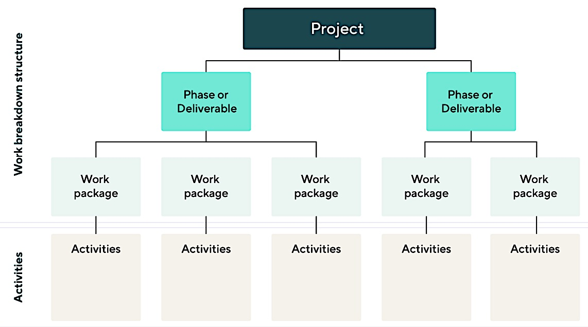
Group discussion: Mối liên hệ giữa các khái niệm
WBS
Deliverable
Work package
Activity (Task)

Slide 8
Group discussion: Xây dựng WBS
Dự án của bạn hiện đang ở giai đoạn nào?
Xác định giai đoạn hiện tại của dự án
Giai đoạn đó cần chuyển giao những hạng mục gì?
Xác định Major Deliverables (Các hạng mục chính) của giai đoạn
Hạng mục đó có thể chia nhỏ theo những cách nào?
Lưu ý: Chia nhỏ các Major Deliverables đến mức có thể hoàn thành được trong một chu kỳ báo cáo

Slide 9
Group discussion
Thống nhất các bước xử lý khi nhận được Yêu cầu thay đổi từ khách hàng (hoặc Bên liên quan)
Bước | Việc
1 | Tiếp nhận yêu cầu
2 | Review Scope of Work/ Project Scope
3 | Đánh giá yêu cầu
4 | Update file Change Log
5 | Update Scope Baseline
6
7
8
9

Slide 10
Group discussion
Trong trường hợp sản phẩm bàn giao đã đạt tiêu chuẩn (như trong đặc tả hoặc hợp đồng), hồ sơ bàn giao-nghiệm thu đã đầy đủ, nhưng khách hàng vẫn chưa nghiệm thu, bạn sẽ làm gì?

Slide 11

Group discussion
Nội dung nào mới biết?
Nội dung nào cảm thấy thú vị?
Nội dung nào sẽ áp dụng vào công việc?

